Slide 1
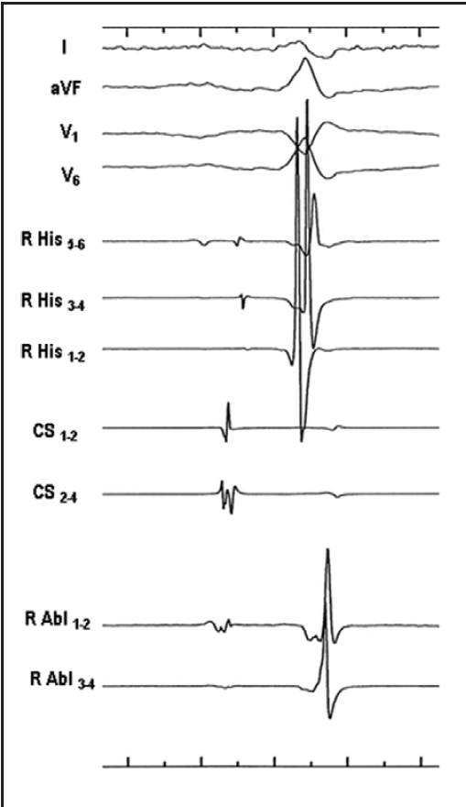
4 tracce ECG: I, avF, V1, V6. Fase del ciclo cardiaco di nostro interesse è onda P di superficie entro linee tratteggiate
HIS: catetere posizionato a cavallo tra la valvola tricuspide che rileva atrio (basso voltaggio sotto la P di superficie), segnale di HIS e ventricolo (molto rappresentato). Il rapporto tra l’ampiezza del segnale atriale A e ventricolare V può variare a seconda della posizione dello strumento. La caratteristica di questo segnale è proprio l’HIS! SEGNALE PERICOLOSO PER L’ABLAZIONE DI VIA LENTA
CS - Coronary Sinus: catetere che rileva solo l’attività atriale, ampio voltaggio, segnale semplice “su giu”. SEGNALE INEFFICACE PER L’ABLAZIONE
ABL1-2: segnale atriale basso voltaggio (low amplitude), frammentato con più componenti (high frequency component), a cui segue l’attivazione ventricolare di ampio voltaggio. SEGNALE EFFICACE PER L’ABLAZIONE DI VIA LENTA
A
HIS
V
A
V
A
V

